Slide 1
DMessaging

Slide 2
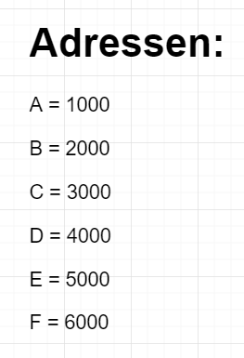
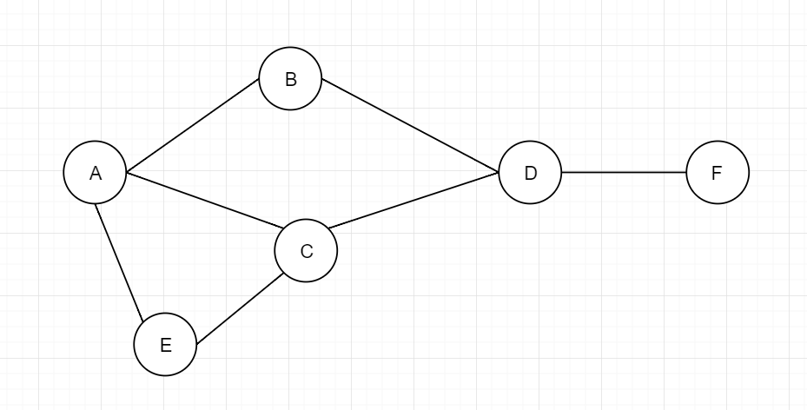
A möchte an B senden
NeighborListA
2000
3000
5000
NeighborListB
1000
4000
NeighborListC
5000
1000
4000
NeighborListD
2000
3000
6000
Ziel | Hop | Metric
2000 | 2000 | 1
3000 | 3000 | 1
Die NeighboorList soll zur vereinfachung dienen ist aber eigentlich die Routing tabelleErgänzung dienen und nur beim Senden abgefragt werden

Slide 3
A möchte an Nachbar B senden
DM00 direkt Message mit TTL <=2
Anzahl
Hops
Erster
Absender
CODE
Msg. ID
TTL
Zieladresse
DM00
0000000
1
0
1000
2000
Payload

Slide 4
B sendet ACK an A nach dem erhalt
DM0A direkt Message mit TTL <=2
Anzahl
Hops
Erster
Absender
CODE
Msg. ID
TTL
Zieladresse
DM0A
0000001
1
0
2000
1000
Payload

Slide 5
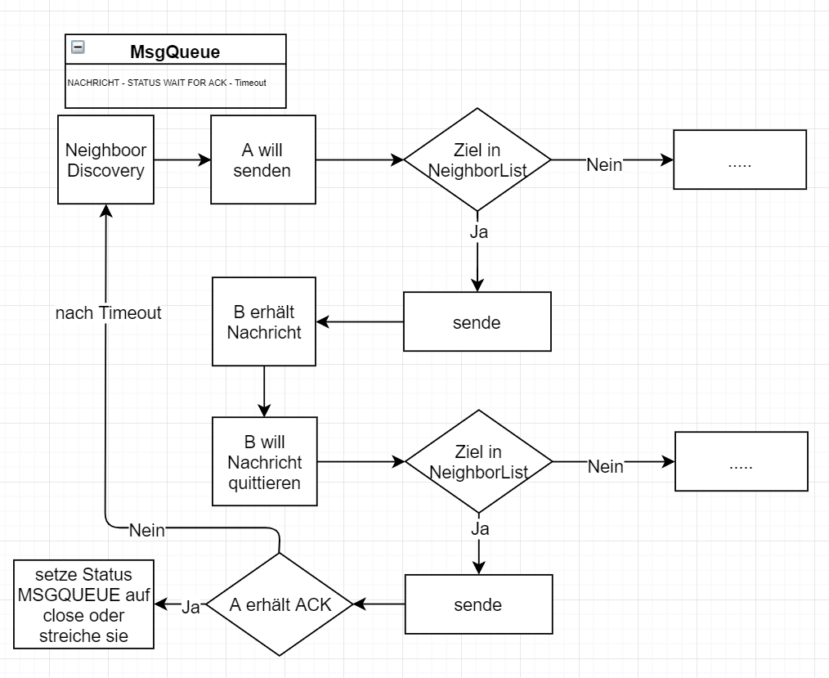
DirectMessage

Slide 6
Routing Variante 1
LoRa Multihop Routing Idee

Slide 7
A möchte an F senden
NeighborListA
2000
3000
5000
Ziel | Hop | Metric
2000 | 2000 | 1
3000 | 3000 | 1
Die NeighboorList soll zur vereinfachung dienen ist aber eigentlich die Routing Tabelle Ergänzung dienen

Slide 8
A möchte an F senden
NeighborListA
2000
3000
5000
Ziel | Hop | Metric
2000 | 2000 | 1
3000 | 3000 | 1
Die NeighboorList soll zur vereinfachung dienen ist aber eigentlich die Routing Tabelle Ergänzung dienen

Slide 9
Header von A generiert
A möchte an entfernten Node F senden
RM00 remote/route Message mit TTL > 10
Anzahl
Hops
Erster
Absender
CODE
Msg. ID
TTL
Zieladresse
RM00
0000000
10
0
1000
6000
Payload

Slide 10
A möchte an F senden
NeighborListA
2000
3000
5000
Ziel | Hop | Metric
2000 | 2000 | 1
3000 | 3000 | 1
Die NeighboorList soll zur vereinfachung dienen ist aber eigentlich die Routing Tabelle Ergänzung dienen

Slide 11
Header von B, C, E generiert
A möchte an entfernten Node F senden
RM00 remote/route Message mit TTL > 10
Anzahl
Hops
Erster
Absender
CODE
Msg. ID
TTL
Zieladresse
RM00
0000000
10
1
1000
6000
Payload

Slide 12
A möchte an F senden
NeighborListA
2000
3000
5000
Ziel | Hop | Metric
2000 | 2000 | 1
3000 | 3000 | 1
Die NeighboorList soll zur vereinfachung dienen ist aber eigentlich die Routing Tabelle Ergänzung dienen

Slide 13
Header von D generiert
A möchte an entfernten Node F senden
RM00 remote/route Message mit TTL > 10
Anzahl
Hops
Erster
Absender
CODE
Msg. ID
TTL
Zieladresse
RM00
0000000
10
2
1000
6000
Payload

Slide 14
F möchte an A das ACK senden
NeighborListA
2000
3000
5000
Auf dem Weg zurück wird die Routing Tabelle aktualisiert.! Dies kann und wird dann auch in der NeighboorList/RoutingTab aktualisiert.
Ziel | Hop | Metric
2000 | 2000 | 1
3000 | 3000 | 1
Die NeighboorList soll zur vereinfachung dienen ist aber eigentlich die Routing Tabelle

Slide 15
Header von F generiert
F möchte ACK an A senden
RM0A remote/route Message ACK mit TTL > 10
Anzahl
Hops
Erster
Absender
CODE
Msg. ID
TTL
Zieladresse
RM0A
0000001
10
0
6000
1000
Payload

Slide 16
F möchte an A das ACK senden
NeighborListA
2000
3000
5000
Auf dem Weg zurück wird die Routing Tabelle aktualisiert.! Dies kann und wird dann auch in der NeighboorList/RoutingTab aktualisiert.
Ziel | Hop | Metric
2000 | 2000 | 1
3000 | 3000 | 1
Die NeighboorList soll zur vereinfachung dienen ist aber eigentlich die Routing Tabelle

Slide 17
Header von D generiert
F möchte ACK an A senden
RM0A remote/route Message ACK mit TTL > 10
Anzahl
Hops
Erster
Absender
CODE
Msg. ID
TTL
Zieladresse
RM0A
0000001
10
1
6000
1000
Payload

Slide 18
A möchte an F senden
NeighborListA
2000
3000
5000
Auf dem Weg zurück wird die Routing Tabelle aktualisiert.! Dies kann und wird dann auch in der NeighboorList/RoutingTab aktualisiert.
Ziel | Hop | Metric
2000 | 2000 | 1
3000 | 3000 | 1
Die NeighboorList soll zur vereinfachung dienen ist aber eigentlich die Routing Tabelle

Slide 19
Header von B,C generiert
F möchte ACK an A senden
RM0A remote/route Message ACK mit TTL > 10
Anzahl
Hops
Erster
Absender
CODE
Msg. ID
TTL
Zieladresse
RM0A
0000001
10
2
6000
1000
Payload

Slide 20
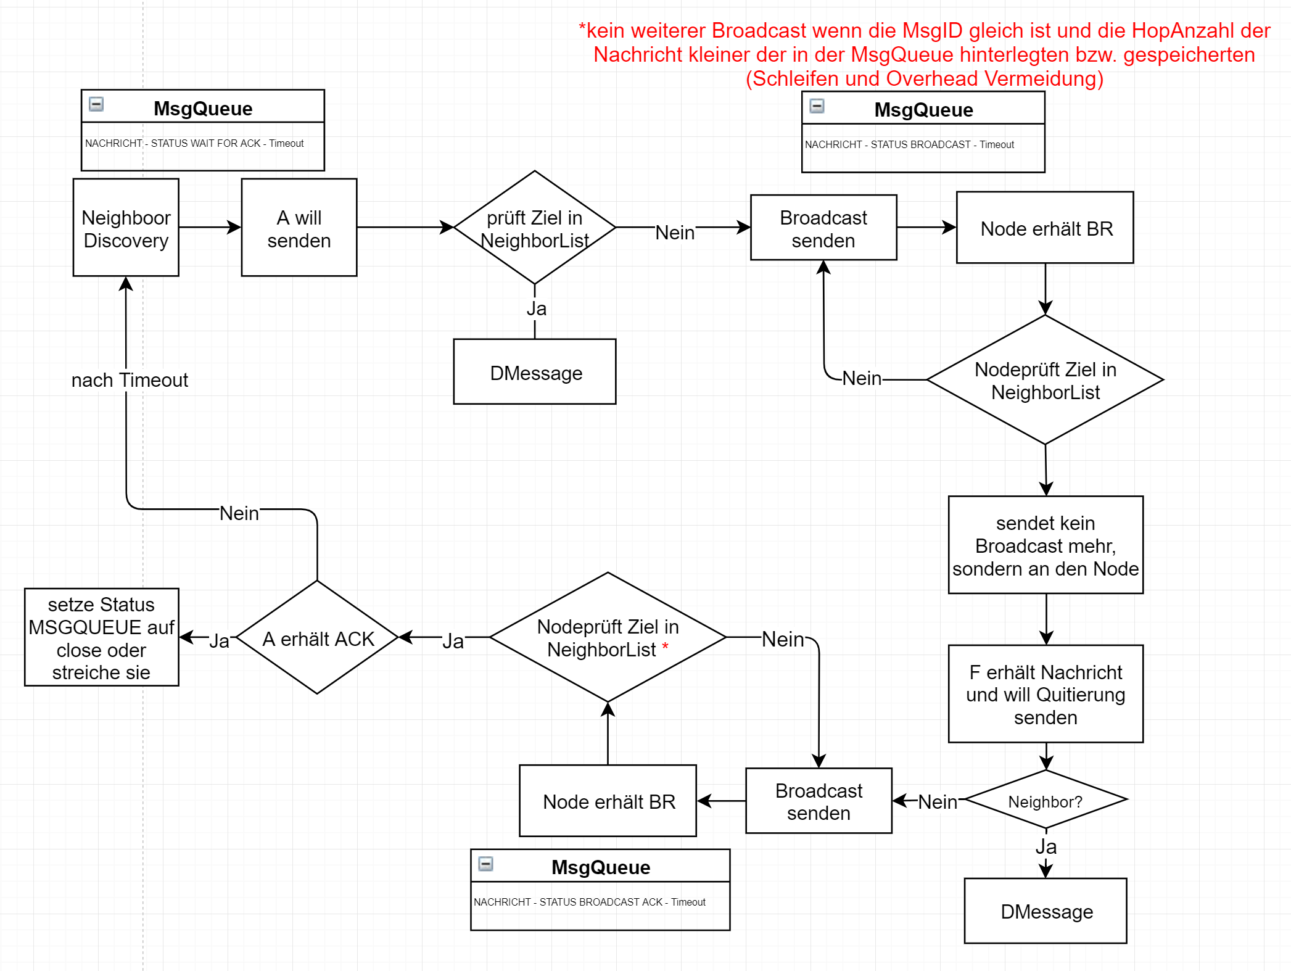
Remote/RouteMessage

